Slide 1
C++拷贝构造函数
深拷贝，浅拷贝

Slide 2
无错误的浅拷贝
先看一个简单的例子，该例子是浅拷贝的典型代表，而且没有问题。
接下来看Example 1。

Slide 3
Cperson.h
#ifndef _CPERSON_H
#define _CPERSON_H
class Cperson
{
public:
Cperson(int age);
void Print(void);
private:
int m_age;
};
#endif

Slide 4
Cperson.cpp
#include"Cperson.h"
#include<iostream.h>
Cperson::Cperson(int age):m_age(age)
{
}
void Cperson::Print(void)
{
cout<<"My age is "<<m_age<<endl;
}

Slide 5
Main.cpp
#include"Cperson.h"
#include<iostream.h>
void main(void)
{
Cperson Tom(10);
Tom.Print();
Cperson Jim(Tom);
Jim.Print();
}

Slide 6
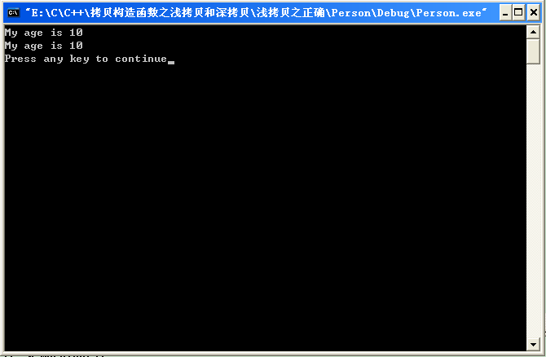
结果

Slide 7
结果分析
对于语句Cperson Jim(Tom)，我们并没有定义相应的拷贝构造函数，编译器将会自动生成一个默认的拷贝构造函数。
默认拷贝构造函数所做的工作是，将一个对象的全部数据成员赋值给另一个对象的数据成员。
C++把只对象数据成员简单赋值这种情况称为“浅拷贝”。

Slide 8
结果分析
听起来，编译器似乎很好，会提供一个我们没有定义的拷贝构造函数，但这后面存在巨大的风险。
所以有些事情（拷贝构造函数）还是自力更生不接受外援的好。

Slide 9
有错误的浅拷贝
在接下来的Example 2中，我们将看到浅拷贝带来的错误。

Slide 10
Cperson.h
#ifndef _CPERSON_H
#define _CPERSON_H
class Cperson
{
public:
Cperson(int age,char *name);
~Cperson();
void Print(void);
private:
int m_age;
char *m_name;
};
#endif

Slide 11
Cperson.cpp
#include"Cperson.h"
#include<iostream.h>
#include<string.h>
Cperson::Cperson(int age,char *name)
{
m_name = new char[strlen(name) + 1];
if(m_name != NULL)
{
strcpy(m_name,name);
}
m_age = age;
cout<<m_name<<"的构造函数"<<endl;
}

Slide 12
Cperson.cpp
Cperson::~Cperson()
{
cout<<"析构姓名:"<<m_name<<endl;
if(m_name != NULL)
{
delete m_name;
}
}
void Cperson::Print(void)
{
cout<<"My age is "<<m_age<<",My name is "<<m_name<<endl;
}

Slide 13
Main.cpp
#include"Cperson.h"
#include<iostream.h>
void main(void)
{
Cperson Tom(10,"Tom");
Tom.Print();
Cperson Jim(Tom);
Jim.Print();
}

Slide 14
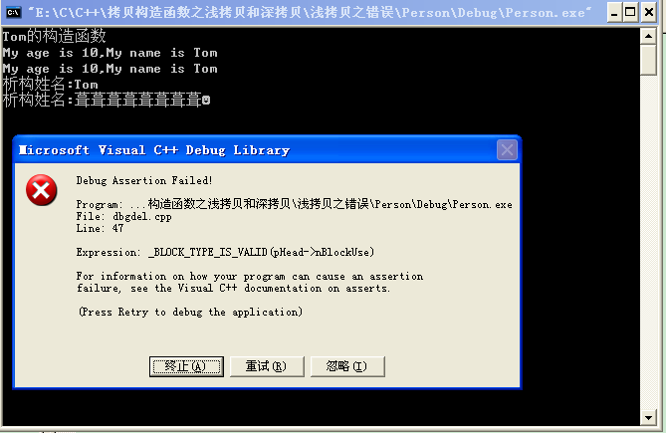
结果

Slide 15
结果分析
可以看到，程序出现了错误。
在执行语句Cperson Tom(10,“Tom”)时，用new动态开辟了一段内存，用来存放”Tom”。
在执行Cperson Jim(Tom)时，只是将Tom的成员（Tom.m_age，Tom.m_name）赋值给Jim相应的成员。

Slide 16
结果分析
此时，Tom.m_name和Jim.m_name指向同一内存空间，然而，系统并没给Jim.m_name开辟相应的内存空间。
执行完Jim.Print()后，开始执行析构函数，析构函数的执行顺序和对象构造函数的执行顺寻相反，所以先执行Jim的析构函数，执行完Jim的析构函数后，Jim.m_name所指的内存空间已经释放。

Slide 17
结果分析
接着执行Tom的析构函数，此时就会出现问题，即在释放Tom.m_name所指的内存空间时会出现问题，因为这段内存空间在Jim的析构函数中已经释放过了。
出现这种原因的根本在于“浅拷贝”，所以需要定义自己的构造函数。

Slide 18
深拷贝
接下来看Example 3，在该例子中执行深拷贝。

Slide 19
Cperson.h
#ifndef _CPERSON_H
#define _CPERSON_H
class Cperson
{
public:
Cperson(int age,char *name);
Cperson(Cperson & per);
~Cperson();
void Print(void);
private:
int m_age;
char *m_name;
};
#endif

Slide 20
Cperson.cpp
#include"Cperson.h"
#include<iostream.h>
#include<string.h>
Cperson::Cperson(int age,char *name)
{
m_name = new char[strlen(name) + 1];
if(m_name != NULL)
{
strcpy(m_name,name);
}
m_age = age;
cout<<m_name<<"的构造函数"<<endl;
}

Slide 21
Cperson.cpp
Cperson::Cperson(Cperson & per)
{
m_name = new char[strlen(per.m_name) + 1];
if(m_name != NULL)
{
strcpy(m_name,per.m_name);
}
m_age = per.m_age;
cout<<m_name<<"的拷贝构造函数"<<endl;
}

Slide 22
Cperson.cpp
Cperson::~Cperson()
{
cout<<"析构姓名:"<<m_name<<endl;
if(m_name != NULL)
{
delete m_name;
}
}
void Cperson::Print(void)
{
cout<<"My age is "<<m_age<<",My name is "<<m_name<<endl;
}

Slide 23
Main.cpp
#include"Cperson.h"
#include<iostream.h>
void main(void)
{
Cperson Tom(10,"Tom");
Tom.Print();
Cperson Jim(Tom);
Jim.Print();
}

Slide 24
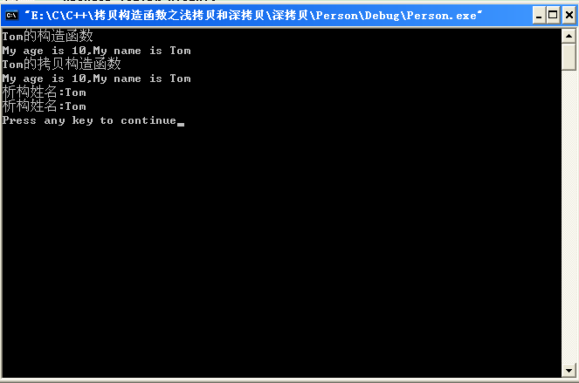
结果分析

Slide 25
结果分析
可以看到，自己定义了拷贝构造函数后，就没有问题了

Slide 26
浅拷贝和深拷贝
深拷贝和浅拷贝可以简单理解为：如果一个类拥有资源，当这个类的对象发生复制过程的时候，资源重新分配，这个过程就是深拷贝，反之，没有重新分配资源，就是浅拷贝。
在实际中应该避免浅拷贝。

